Slide 1


SỞ GIÁO DỤC VÀ ĐÀO TẠO HÀ NAM
Chào mừng quý thầy cô
đến dự giờ môn Ngữ văn
Lớp 11A2
TRƯỜNG THPT A PHỦ LÝ
GV: Hoàng Kiều Vân

Slide 2




TRÒ CHƠI
NHÌN HÌNH ĐOÁN CHỮ
Hãy quan sát hình và chọn câu nói dân gian (tục ngữ, thành ngữ,…) có nghĩa tương tự nội dung hình vẽ.

Slide 3

15
14
13
12
11
10
09
08
07
06
05
04
03
02
01
00
Ếch ngồi đáy giếng

Slide 4
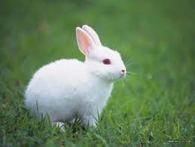
15
14
13
12
11
10
09
08
07
06
05
04
03
02
01
00
Nhát như thỏ đế

Slide 5
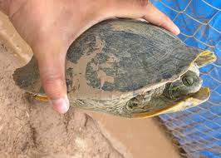
15
14
13
12
11
10
09
08
07
06
05
04
03
02
01
00
Rụt cổ rùa

Slide 6
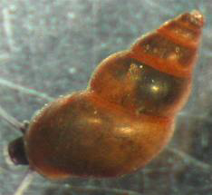
15
14
13
12
11
10
09
08
07
06
05
04
03
02
01
00
Con ốc nằm co

Slide 7
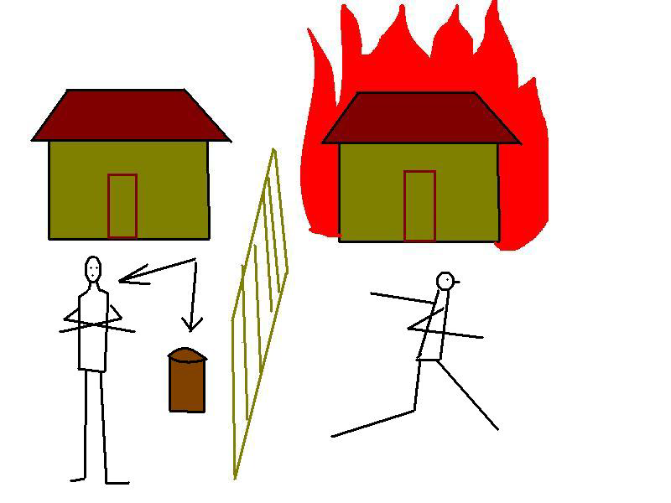
15
14
13
12
11
10
09
08
07
06
05
04
03
02
01
00
Cháy nhà hàng xóm bình chân như vại

Slide 8
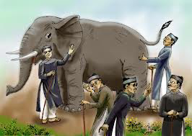
15
14
13
12
11
10
09
08
07
06
05
04
03
02
01
00
Thầy bói xem voi

Slide 9
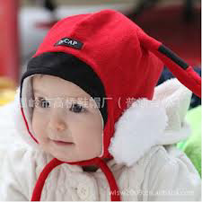
15
14
13
12
11
10
09
08
07
06
05
04
03
02
01
00
Mũ ni che tai

Slide 10
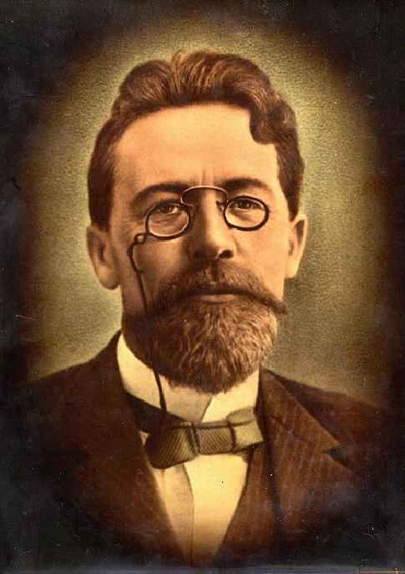
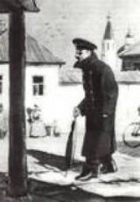
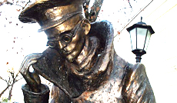
TIẾT: 97, 98
Đọc văn
NGƯỜI TRONG BAO
A. P. SÊ - KHỐP

Slide 11
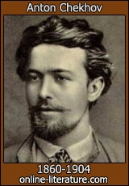
NGƯỜI TRONG BAO – Sê-Khốp
Nêu những nét cơ bản về nhà văn Sê-Khốp?

Slide 12
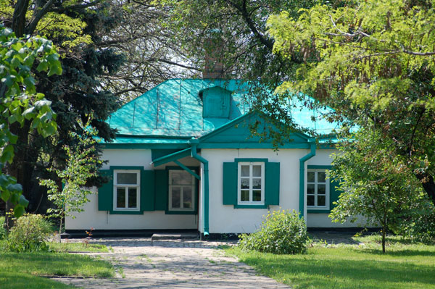
Ngôi nhà của Sêkhốp ở Tagarôc

Slide 13
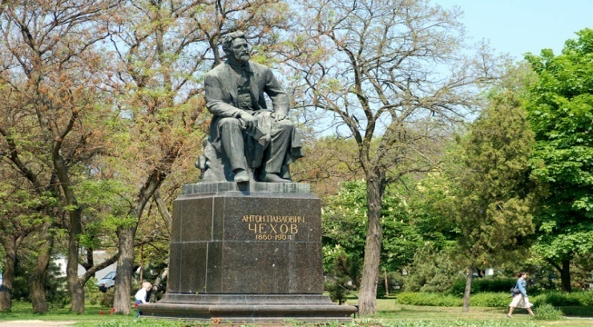
Tượng đài Sê khốp (Nga)

Slide 14





Slide 15


Slide 16
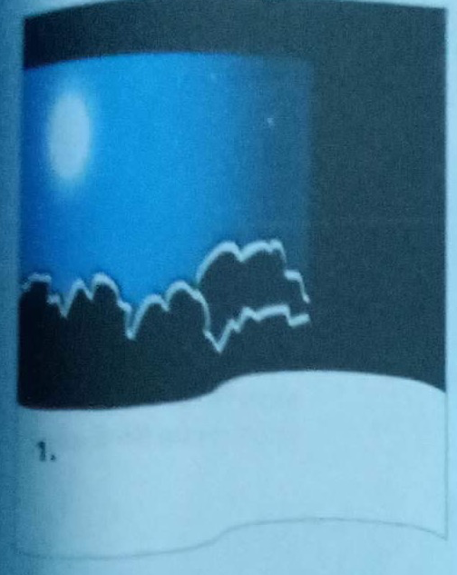
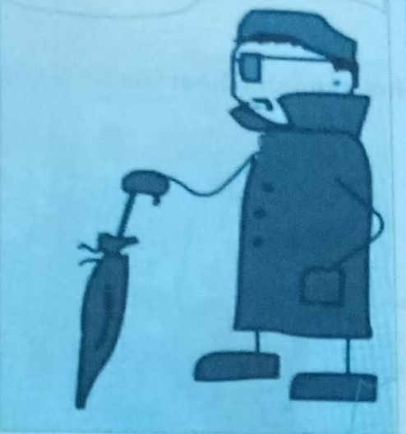
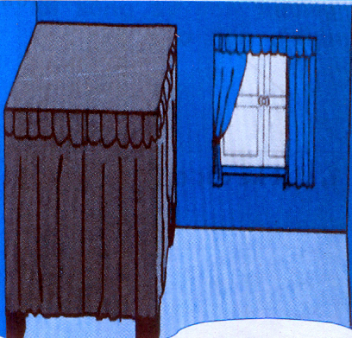
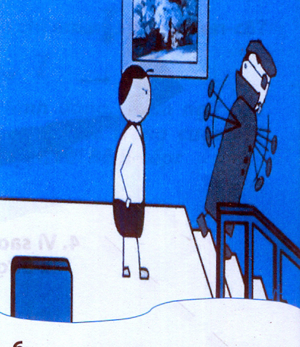
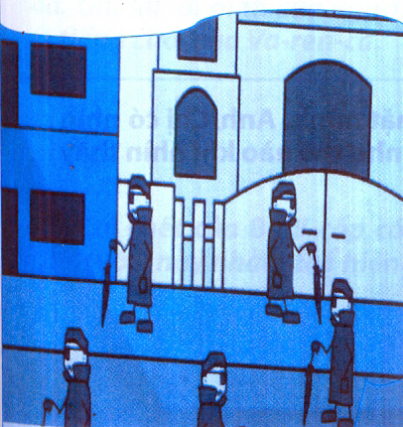
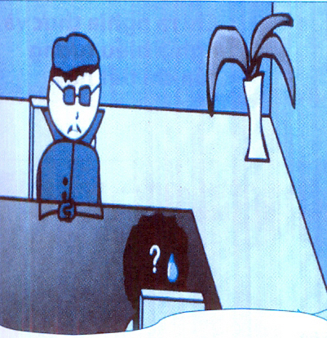
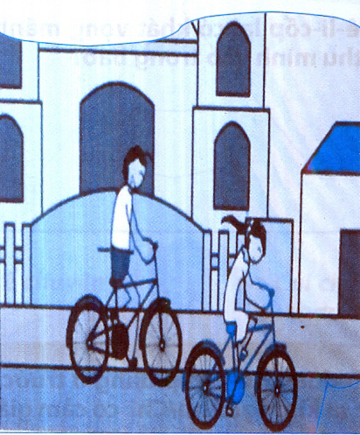
2
1
6
3
7
5
4
Notes:
TÓM TẮT VĂN BẢN ”NGƯỜI TRONG BAO"

Slide 17

Nhóm 1. Liệt kê các chi tiết thể hiện chân dung ngoại hình và thói quen sinh hoạt.
Nhóm 2. Liệt kê các chi tiết thể hiện suy nghĩ, tư tưởng.
Nhóm 3. Liệt kê các chi tiết thể hiện hành động và mối quan hệ với mọi người.

Slide 18
Khuôn mặt: giấu sau áo bành tô, nhàu nhĩ, nhợt nhạt
- Trang phục: đi giầy cao su, cầm ô, đeo kính râm, mặc áo bông trần, lỗ tai nhét bông, ngồi xe ngựa có mui che …
Quái đản, dị hình

Slide 19
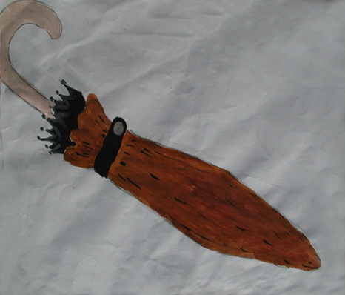
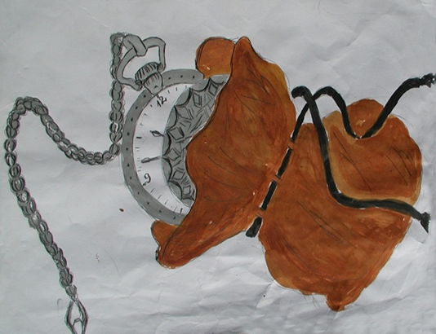
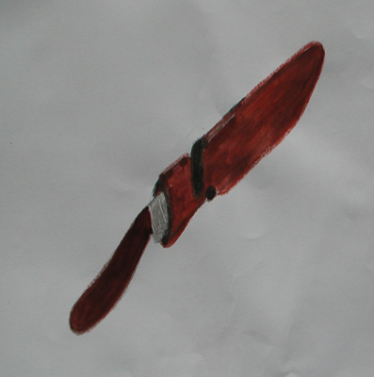
Mọi vật dụng được bao kín
Khi ngồi xe ngựa kéo mui xe lên
Không gian sống: buồng ngủ chật như
cái hộp, luôn đóng cửa cài then
- Ngủ: luôn kéo chăn trùm đầu
Lập dị, ngột ngạt, khép kín

Slide 20
- Hèn nhát, luôn sợ hãi
  + “Nhỡ xảy ra chuyện gì thì sao?”
  + Sợ: kẻ trộm, bị làm trò cười, “cấp trên”, “yêu”…
- Ngợi ca và tôn sùng quá khứ
  + Say mê tiếng Hy Lạp cổ
  + Coi tiếng Hy Lạp – “giày cao su che đậy”
Khát vọng mãnh liệt “thu mình trong bao”

Slide 21

- Hành động theo thông tư, chỉ thị
- Luôn im lặng
- Phê phán, sợ hãi việc đi xe đạp, mặc áo thêu
Ích kỷ, máy móc, giáo điều, bảo thủ

Slide 22
Tiểu kết:
- Bê-li-cốp - một kiểu người “trong bao”: lập dị, khác người với lối sống, tính cách máy móc, rập khuôn, tôn sùng quá khứ, sợ hãi hiện tại, nhút nhát, bảo thủ, ích kỉ, thu mình trong bao và tự mãn nguyện với lối sống đó.
- Lối sống của Bê-li-cốp điển hình cho một lối sống của một bộ phận trí thức Nga đương thời - con đẻ của xã hội chuyên chế Nga Hoàng.
Lên án lối sống hèn nhát, bạc nhược, bảo thủ và ích kỉ của một bộ phận trí thức Nga cuối TK XIX.

Slide 23

BÀI TẬP TRẮC NGHIỆM
Câu 1: Dòng nào sau đây nêu nhận xét đúng về tác giả
Sê-khốp?
A. “Mặt trời thi ca Nga”.
B. Nhà văn lãng mạn xuất sắc của nền văn học Nga.
C. Đại biểu lớn cuối cùng của văn học hiện thực Nga nửa cuối thế kỉ XIX.
D. Con đại bàng trong bầu trời văn học Nga.

Slide 24
Câu 2: Xã hội Nga khi Sê-khốp viết Người trong bao có đặc điểm gì?
A. Đang khẩn trương chuẩn bị cho cuộc cách mạng tháng Mười.
B. Đang tưng bừng với thắng lợi của cuộc cách mạng tháng Mười.
C. Đang mừng vui trước chiến thắng của hồng quân chống phát xít.
D. Đang ngạt thở trong bầu không khí chuyên chế bảo thủ nặng nề.

Slide 25
Câu 3: Nhân vật Bê-li-cốp làm nghề gì?
Giáo viên dạy tiếng Đức.
B. Hiệu trưởng trường trung học.
C. Giáo viên dạy tiếng Hi Lạp.
D. Thư kí trong một công sở.

Slide 26
Câu 4: Cuộc đời của nhân vật Bê-li-cốp gắn liền với những vật gì?
Ủng, nón, áo bành tô ấm cốt bông.
B. Đồng hồ, dao, nón nỉ.
C. Giày cao su, đồng hồ quả quýt, con dao, áo bành tô ấm cốt bông.
D. Ô, áo bành tô ấm cốt bông.

Slide 27
Câu 5: Dòng nào sau đây nói đúng ý nghĩ thường xuyên xuất hiện trong đầu Bê-li-cốp?
A. Sợ nhỡ xảy ra chuyện gì.
B. Sợ nhỡ có ai đến mà không báo trước.
C. Sợ có tiếng chuông điện thoại reo trong đêm.
D. Sợ có ai đó làm giật mình.

Slide 28
Câu 6: Dòng nào dưới đây không thể hiện rõ lối sống, tính cách của Bê-li-cốp?
Thu mình vào một cái vỏ, ngăn cách với cuộc sống bên ngoài
B. Hèn nhát, ghê sợ hiện tại, tôn sùng quá khứ, cô độc, luôn lo lắng
C. Máy móc, rập khuôn, xu nịnh cấp trên và chính quyền.
D. Con người luôn hăng hái đấu tranh vì sự tiến bộ.

Slide 29

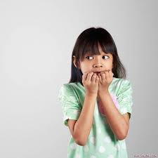
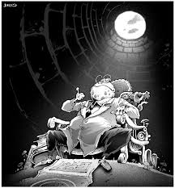
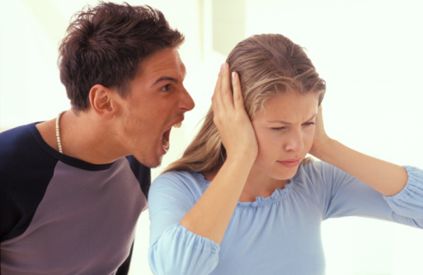

THEO EM, TRONG XÃ HỘI HIỆN ĐẠI, XUẤT HIỆN DẤU HIỆU NHÂN CÁCH NÀO THỂ HIỆN LỐI SỐNG TRONG BAO?
Người ngại giao tiếp
Người hay sợ hãi, không đủ can đảm để làm việc gì
Kẻ bảo thủ, tự đắc
Ích kỷ, giáo điều

Slide 30
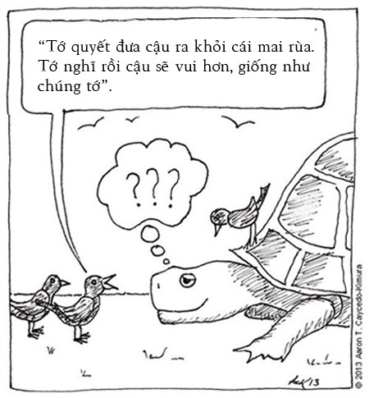

CHÚNG TA LÀM GÌ ĐỂ LOẠI BỎ “CÁI BAO” TRÙM LÊN TƯ TƯỞNG CỦA MỘT SỐ BỘ PHẬN HIỆN NAY?

Slide 31
Diễn lại một phân cảnh trong truyện ngắn “Người trong bao”

Slide 32

Xin trân trọng cám ơn
Các thầy cô tới dự giờ

